Slide 1
        §8 最小二乘估计
        【课标要求】
1．了解最小二乘法．
2．理解线性回归方程的求法．
3．掌握线性回归方程的意义．
        【核心扫描】
1．线性回归方程的求法．(重点)
2．线性回归方程的意义．(易混点)
3．最小二乘法的原理．(难点)

Slide 2
自学导引
        1．最小二乘法
(1)定义：如果有n个点：(x₁，y₁)，(x₂，y₂)，…，(x_{n}，y_{n})，可以用下面的表达式来刻画这些点与直线y＝a＋bx的接近程度：
______________________________________________.
使得上式达到_______的直线y＝a＋bx就是我们所要求的直线，这种方法称为___________．
[y₁－(a＋bx₁)]²＋[y₂－(a＋bx₂)]²＋…＋[y_{n}－(a＋bx_{n})]²
最小值
最小二乘法

Slide 3
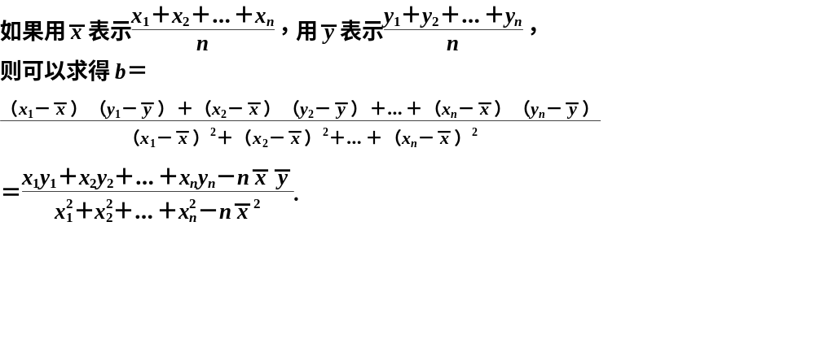
(2)应用：利用最小二乘法估计时，要先作出数据的______图．如果_______呈现出线性关系，可以用最小二乘法估计出线性回归方程；如果_______呈现出其他的曲线关系，我们就要利用其他的工具进行拟合．
        线性回归方程
散点
散点图
散点图
2．

Slide 4
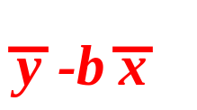
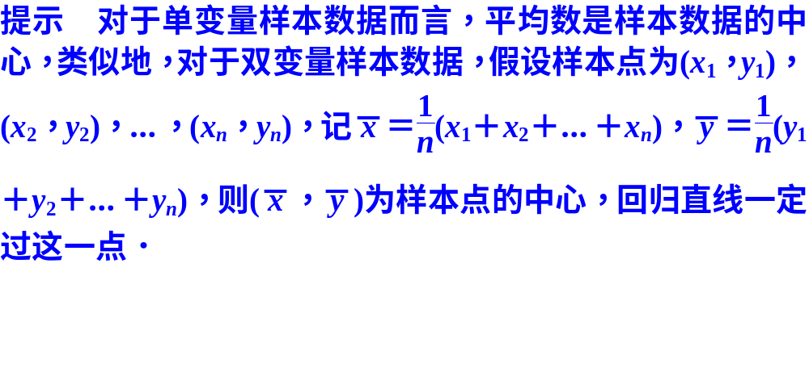
a＝______．
这样得到的直线方程y＝a＋bx称为线性回归方程，a，b是线性回归方程的_____ ．
      想一想：回归直线通过样本点的中心，比照平均数与样本数据之间的关系，你能说说回归直线与散点图中各点之间的关系吗？
系数

Slide 5
在处理数据时，常要把实验获得的一系列数据点描成曲线表反映物理量间的关系。为了使曲线能代替数据点的分布规律，则要求所描曲线是平滑的，既要尽可能使各数据点对称且均匀分布在曲线两侧。由于目测有误差，所以，同一组数据点不同的实验者可能描成几条不同的曲线(或直线)，而且似乎都满足上述平滑的条件。那么，究竟哪一条是最曲线呢？这一问题就是“曲线拟合”问题。一般来说，“曲线拟合”的任务有两个：

Slide 6
一 是物理量y与x间的函数关系已经确定，只有其中的常数未定（及具体形式未定）时，根据数据点拟合出各常数的最佳值。
二 是在物理量y与x间函数关系未知时，从函数点拟合出y与x函数关系的经验公式以及求出各个常数的最佳值。

Slide 7
最小二乘法产生的历史
最小二乘法最早称为回归分析法。由著名的英国生物学家、统计学家道尔顿（F.Gallton）——达尔文的表弟所创。
早年，道尔顿致力于化学和遗传学领域的研究。
他研究父亲们的身高与儿子们的身高之间的关系时，建立了回归分析法。

Slide 8
名师点睛
1．
        回归直线方程的应用
(1)描述两变量之间的依存关系；利用线性回归方程即可定量描述两个变量间依存的数量关系．
(2)利用回归方程进行预测或规定y值的变化，通过控制x的范围来实现目标．如已经得到了空气中NO的浓度和汽车流量间的回归方程，即可通过控制汽车流量来控制空气中的NO的浓度．
(3)注意作回归分析要有实际意义，回归分析前，最好先作出散点图，确定合适的拟合模型．

Slide 9
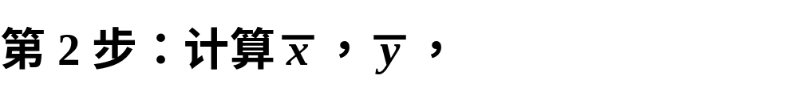
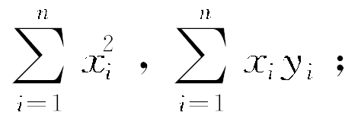
2．
        回归直线方程求解的方法步骤
根据最小二乘法的思想和公式，利用计算器或计算机，可以方便地求出回归方程．
求线性回归方程的步骤：
第1步：列表x_{i}，y_{i}，x_{i}y_{i}；
第3步：代入公式计算b，a的值；
第4步：写出回归方程y＝a＋bx.
利用回归直线对总体进行估计：
利用回归直线，我们可以进行预测．若回归方程为y＝bx＋a，则x＝x₀处的估计值为：y＝bx₀＋a.

Slide 10
        题型一 求线性回归的方程
某地10户家庭的年收入和年饮食支出的统计资料如下表：
根据上述数据，家庭年收入与年饮食支出之间有怎样的关系呢？求出回归直线方程．
【例1】
年收入 x(万元) | 2 | 4 | 4 | 6 | 6 | 6 | 7 | 7 | 8 | 10
年饮食支出 y(万元) | 0.9 | 1.4 | 1.6 | 2.0 | 2.1 | 1.9 | 1.8 | 2.1 | 2.2 | 2.3

Slide 11
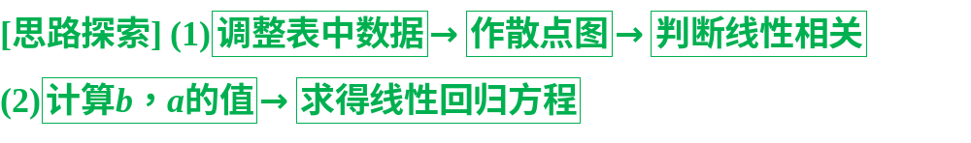
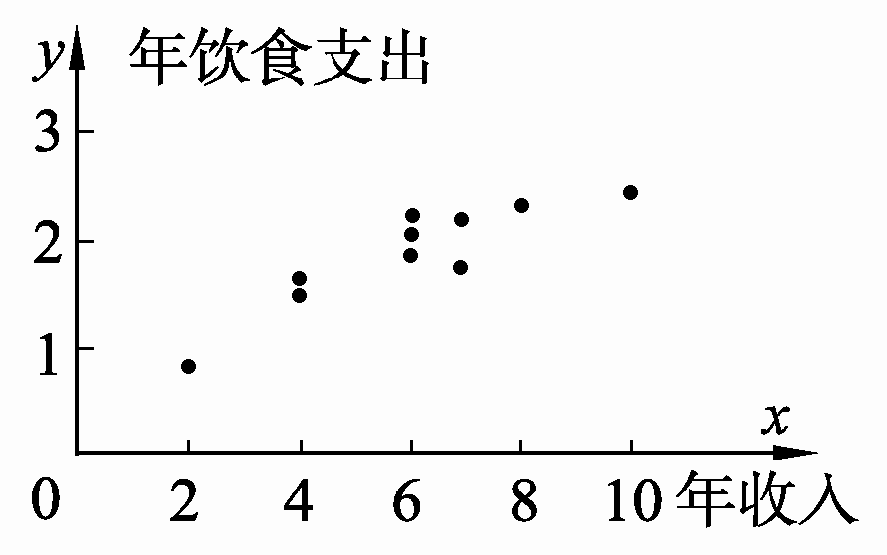
解 以年收入为横坐标，把年饮食，描出如右图所示散点支出y的相应取值作为纵坐标图．
由散点图可以看出，各散点在一条直线附近，且年收入越高，年饮食支出越高，说明这两个变量之间具有线性相关关系．
对前面列表中的数据进行具体计算，可列出以下表格：

Slide 12

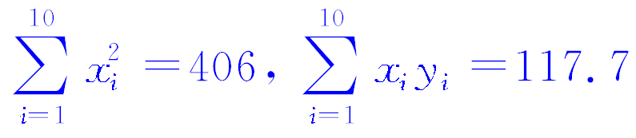
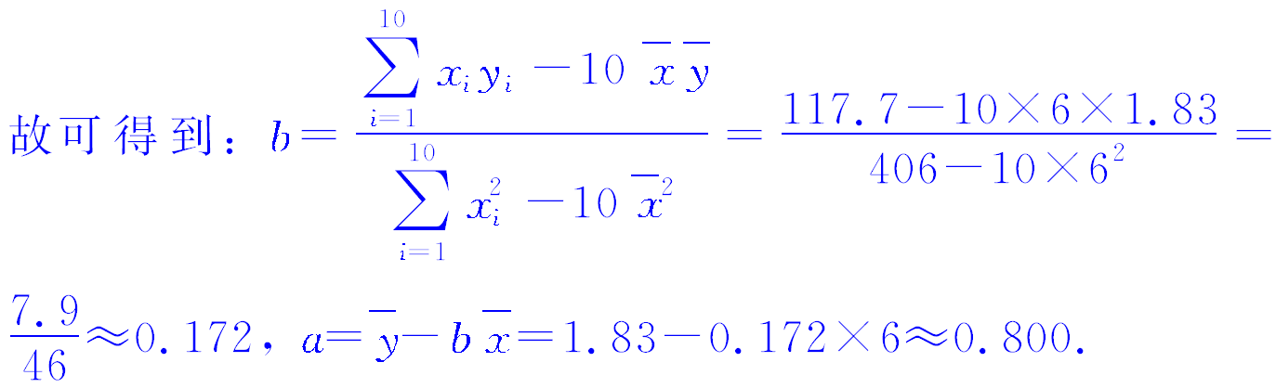
i | 1 | 2 | 3 | 4 | 5 | 6 | 7 | 8 | 9 | 10
x_{i} | 2 | 4 | 4 | 6 | 6 | 6 | 7 | 7 | 8 | 10
y_{i} | 0.9 | 1.4 | 1.6 | 2.0 | 2.1 | 1.9 | 1.8 | 2.1 | 2.2 | 2.3
x_{i}y_{i} | 1.8 | 5.6 | 6.4 | 12 | 12.6 | 11.4 | 12.6 | 14.7 | 17.6 | 23
从而得到回归直线方程为y＝0.800＋0.172x.

Slide 13
      规律方法 用线性回归方程进行数据拟合的一般步骤是：(1)把数据列成表格；(2)作散点图；(3)判断是否线性相关；(4)若线性相关，求出系数b，a的值(一般也列成表格的形式，用计算器或计算机计算)；(5)写出回归直线方程y＝a＋bx.

Slide 14
某种产品的广告费x(单位：百万元)与销售额y(单位：百万元)之间有如下对应数据：
(1)画出散点图；
(2)判断x与y是否具有线性相关关系，若具有，求回归直线方程，并说明回归直线方程斜率的意义．
【训练1】
x | 2 | 4 | 5 | 6 | 8
y | 30 | 40 | 60 | 50 | 70

Slide 15
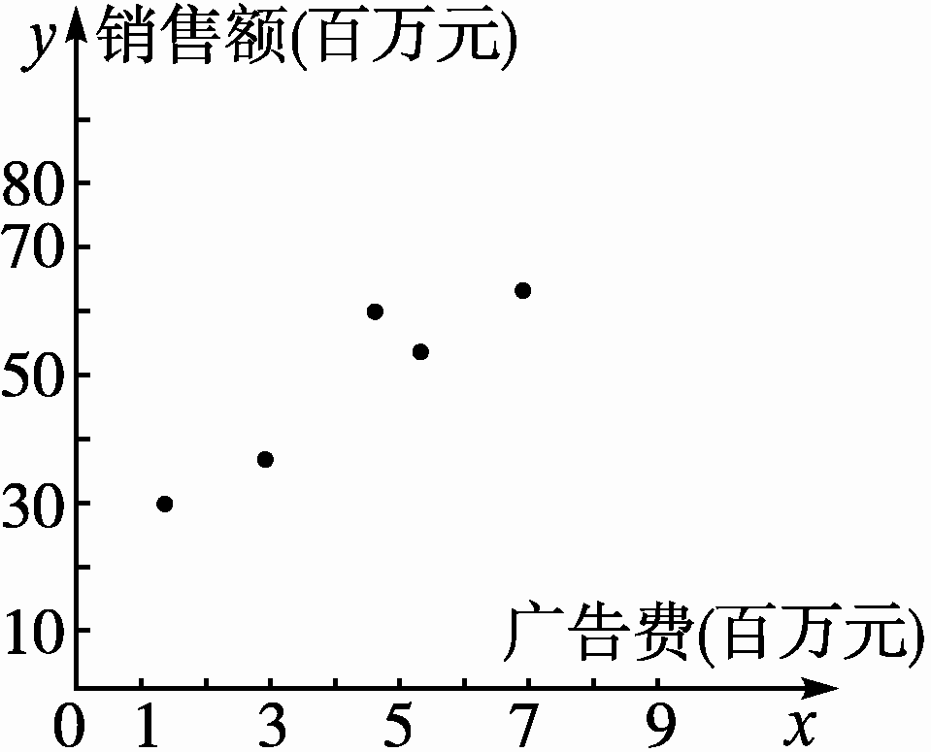
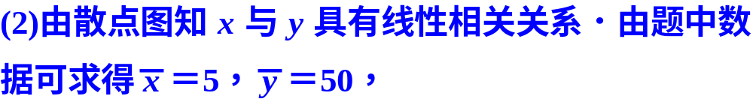
解 (1)散点图如图所示

Slide 16
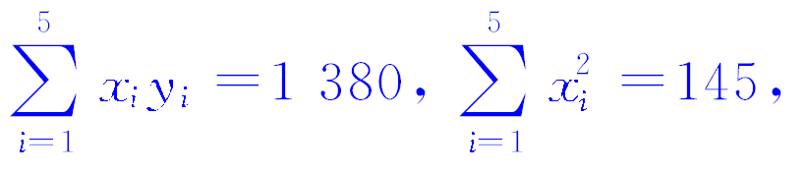
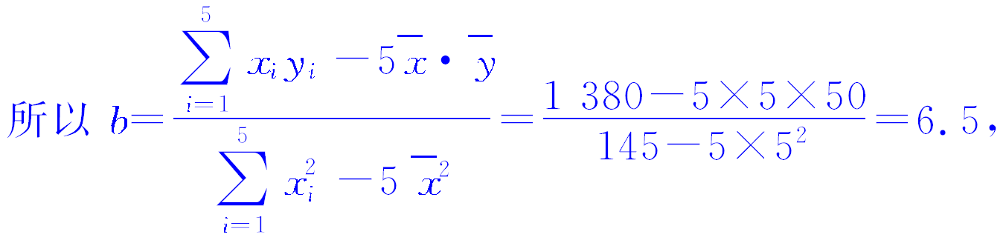
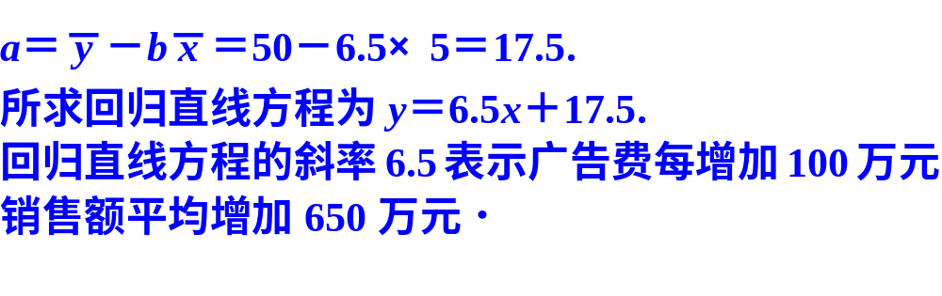

Slide 17
        题型二 利用线性回归方程对总体进行估计
【例2】
一个车间为了规定工时定额，需要确定加工零件所花费的时间，为此进行了10次实验，收集数据如下：
(1)画出散点图；
(2)求线性回归方程；
(3)关于加工零件的个数与加工时间，你能得出什么结论？
零件数 x(个) | 10 | 20 | 30 | 40 | 50 | 60 | 70 | 80 | 90 | 100
加工时间 y(小时) | 62 | 68 | 75 | 81 | 89 | 95 | 102 | 108 | 115 | 122

Slide 18
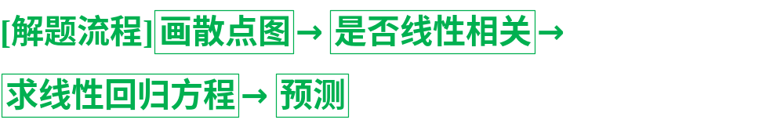
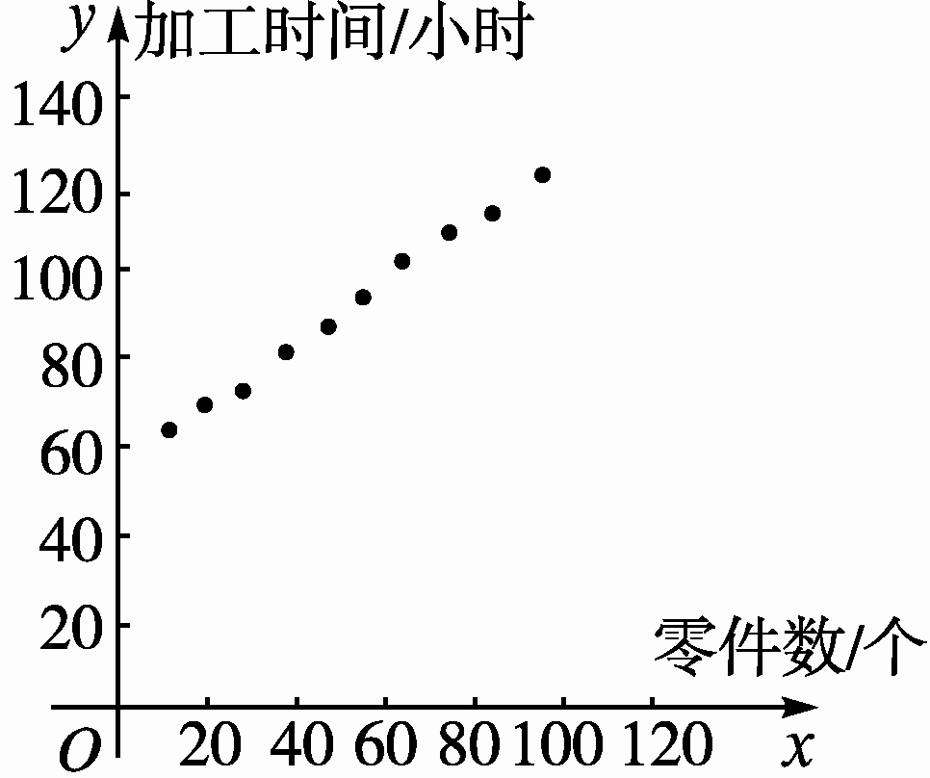
      审题指导 解答本题应先画散点图，判断其是否线性相关，再利用最小二乘法求其回归方程．
  [规范解答](1)散点图如图所示．

Slide 19

由散点图知二者呈线性相关关系. 4分
(2)设线性回归方程为y＝bx＋a.
列表并利用科学计算器进行有关计算.
i | 1 | 2 | 3 | 4 | 5 | 6 | 7 | 8 | 9 | 10 | 合计
x_{i} | 10 | 20 | 30 | 40 | 50 | 60 | 70 | 80 | 90 | 100 | 550
y_{i} | 62 | 68 | 75 | 81 | 89 | 95 | 102 | 108 | 115 | 122 | 917
 | 100 | 400 | 900 | 1 600 | 2 500 | 3 600 | 4 900 | 6 400 | 8 100 | 10 000 | 38 500
x_{i}y_{i} | 620 | 1 360 | 2 250 | 3 240 | 4 450 | 5 700 | 7 140 | 8 640 | 10 350 | 12 200 | 55 950

Slide 20
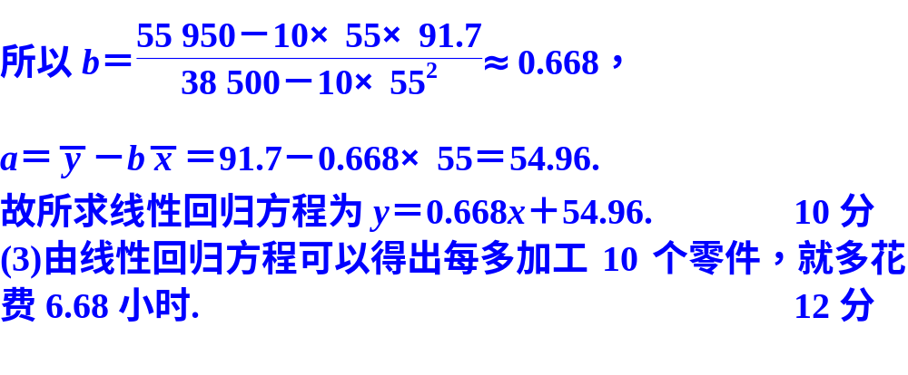
      题后反思 用最小二乘法求出线性回归方程后，根据线性回归方程可以说明其实际意义，并可以用于预测．

Slide 21
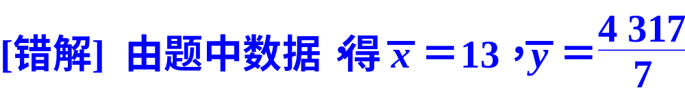
        误区警示 忽视相关关系的判断而致错
下表是某地连续七年年平均降雨量(mm)与年平均气温(℃)的相关数据，两者具有线性相关关系吗？若具有，求出其回归方程；若不具有，说明理由.
【示例】
年平均气温x/℃ | 12.51 | 12.84 | 12.84 | 13.69 | 13.33 | 12.74 | 13.05
年平均降雨量y/mm | 748 | 542 | 507 | 813 | 574 | 701 | 432

Slide 22
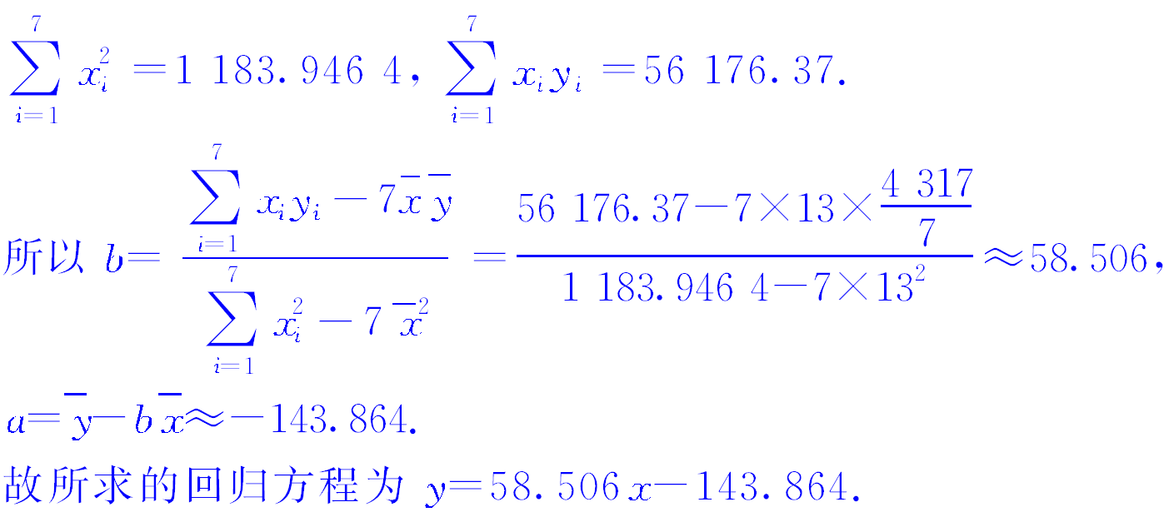

      通过画散点图判断变量间的相关关系．若变量间不存在相关关系，就没有必要求回归方程，用公式求得的回归方程是没有意义的．

Slide 23
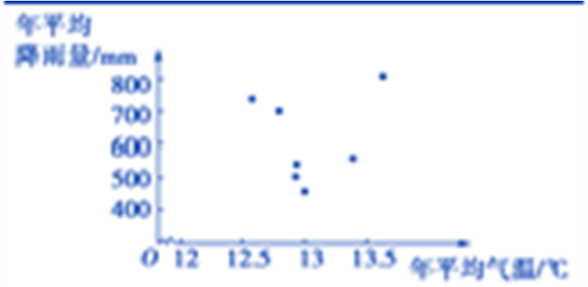

[正解] 散点图如图所示．
因为散点图中各点并不在一条直线的附近，所以两者不具有线性相关关系，没有必要求回归方程．
      两个变量之间具有相关关系，但是否具有线性关系，需要用散点图来判断，只有具有线性相关关系的两个变量，才能用回归方程来体现它们的关系．有的同学对两个变量的相关关系不进行判断就盲目地利用回归方程来表示，从而使问题出现了严重错误.

